Slide 1
Elektrické spotřebiče

Slide 2
Vymezení a rozdělení
Za elektrický spotřebič je považováno komplexní zařízení, které využívá ke své činnosti elektrický proud a elektrickou energii ve většině případů mění na jiný druh energie.
Rozdělujeme podle přeměny energie:
Světelné
Tepelné
Pohybové

Slide 3
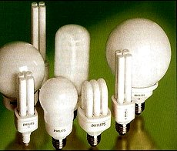
Světelné elektrické spotřebiče
Nějběžnější je zahřívání vlákna na teplotu kolem 2500°C (žárovky), mnohem účinnější je využití elektrického výboje v plynech (zářivky, výbojky). Kromě těchto zdrojů se pro zvláštní účely používají také polovodičové svítivé diody LED, doutnavky nebo laser. [1]

Slide 4
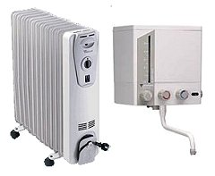
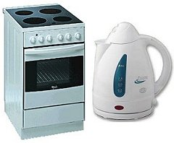
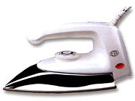
Tepelné elektrické spotřebiče
Tepelné jsou takové elektrické spotřebiče, které přeměňují el. energii na tepelnou.
Topidla
Ohřívače
Žehličky
Obr.: http://www.cez.cz/edee/content/microsites/elektrina/4-1.htm [1]

Slide 5
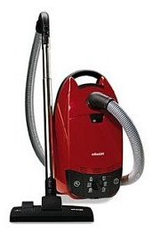
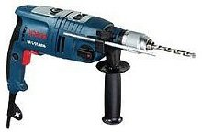
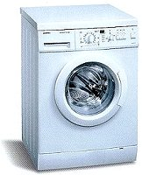
Pohybové elektrické spotřebiče
Pohybové jsou takové elektrické spotřebiče, které přeměňují el. energii na pohybovou.
Spotřebiče s elektromotory (vrtačky, vysavače, pračky…)
Obr.: http://www.cez.cz/edee/content/microsites/elektrina/4-1.htm [1]

Slide 6
Jiné typy
U mnoha el. spotřebičů nemůžeme přesně určit o jaký druh se jedná, protože přeměňuje el. energii na více druhů energií.
Typickými zástupci jsou zmíněné pračky, dále přehrávače, televize atd.
Zkuste jmenovat další takové spotřebiče a určete u nich typy přeměny energií.

Slide 7
Parametry el. spotřebičů
Příkon
Udává kolik energie spotřebuje
Jmenovité napětí
Pracovní napětí zařízení
Účinnost
Udává poměr užitného výkonu a příkonu spotřebiče, obvykle v %.
Třída bezpečnosti
Třída krytí
Udává odolnost proti vodě a pevným částicím

Slide 8
Autor: Petr Machálek
Vzdělávací oblast: Člověk a příroda
Vzdělávací obor: Fyzika
Ročník: 9.
Období použití: 1. pololetí šk. roku
Vytvořeno: 26. 12. 2012
Způsob použití:
DUM lze použít s projektorem při výkladu nového učiva.
Dále je DUM žáky využíván při domácí přípravě.
Zdroje informací:
[1] http://www.cez.cz/edee/content/microsites/elektrina/4-1.htm

